Slide 1

A importância do trabalho voluntário
Henrique Dantas de Teixeira Soares

Slide 2

Experiência de Trabalho Voluntário no
Instituto Vivências

Slide 3


1. Introdução
O que é trabalho voluntário?
Definição e Impacto
O trabalho voluntário é uma contribuição generosa que não busca pagamento, que promove solidariedade e desenvolvimento social através da doação de tempo e habilidades.

Slide 4
Motivação para ser voluntário
Contribuição para a Comunidade
Desenvolvimento Pessoal e Profissional
Pertencer a vida em sociedade
Dica
Participar de ações voluntárias cria um senso de comunidade, vínculos de verdade entre as pessoas.

Slide 5

O voluntariado proporciona oportunidades para aprimorar habilidades pessoais, como comunicação e trabalho em equipe.
Atividades voluntárias ajudam a derrubar barreiras, promovendo empatia e compreensão entre as culturas.
O trabalho voluntário cria vínculos entre as pessoas e suas comunidades, promovendo solidariedade.
A conexão com a comunidade
Inclusão e Diversidade
Fortalecimento de Laços Sociais
Desenvolvimento de Habilidades

Slide 6

Valorização da Diversidade Cultural
O voluntariado reúne pessoas de diversas origens, para ter mais aceitação e compreensão das diferenças, e enriquece a experiência de se sentir parte de uma comunidade.
exemplo
Promover um campeonato de futebol em um orfanato.
Fazer um bingo para divertir os idosos no asilo.
Arrecadar alimentos para instituições.

Slide 7

Então…. como se engajar?
Planejamento de atividades voluntárias
Dica
Quais são os recursos necessários?
Engajamento da Comunidade
Definição do Cronograma

Slide 8
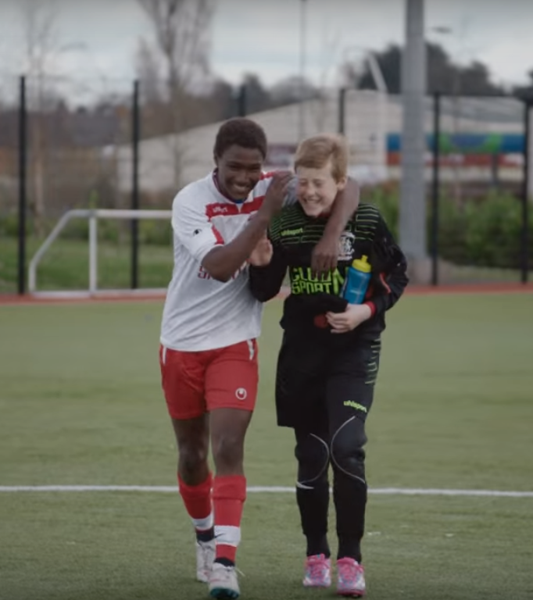
Exemplos de atividades práticas
Bingo interativo para idosos
Cuidado com animais abandonados
Plantio comunitário de árvores
Dica
Busque atividades que beneficiem a comunidade, não apenas um indivíduo. Quanto mais famílias puderem ser ajudadas, melhor.

Slide 9

Seja você também um voluntário! Ajude sua comunidade!
Feedback e Melhoria Contínua
Feedback e Melhoria Contínua

